Slide 1


第二部分 测试基础
2.6 黑盒测试—状态转换法设计测试用例

Slide 2
内容回顾
什么是场景法
软件中，事件触发时的情景便形成了场景，而同一事件不同的触发顺序和处理结果就形成事件流
场景法使用步骤
分析需求（步骤图）
分析基本流和备选流
根据基本流和备选流设计测试用例
场景法使用场景
没有太多填写项，所有操作通过鼠标点击、双击、拖拽等完成

Slide 3

根据如下图播放器提供的功能进行用例设计
播放
前进
后退
暂停
停止等功能

Slide 4
本节教学目标
理解什么是状态测试
掌握建立程序状态转换图并设计测试用例的方法

Slide 5

目录
1
状态转换测试概述
2
建立状态转换图
3
写出测试用例

Slide 6
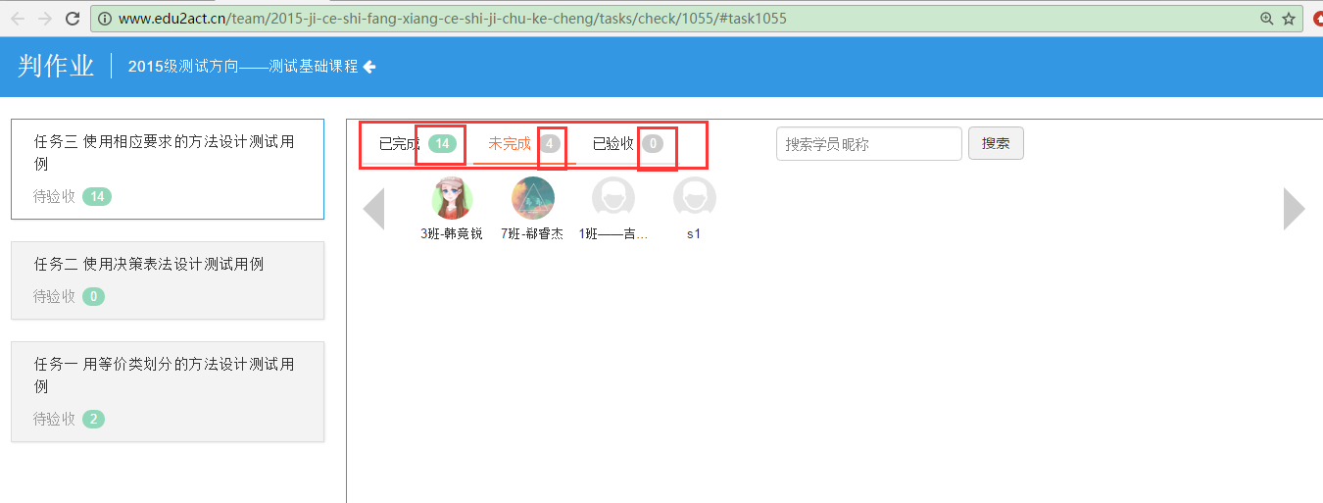
状态转换测试概述
怎样测试QQ不同状态登录以及不同状态转换？
怎样测试音频播放器使用流程？
怎样测试有关状态转移的程序功能？
——状态转换测试法（也叫状态迁移）

Slide 7
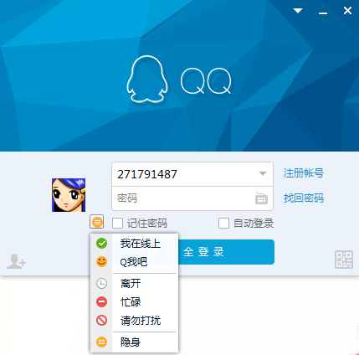
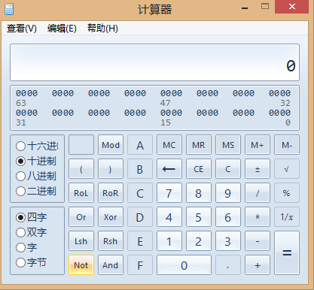
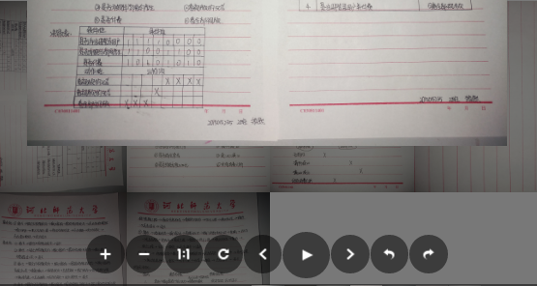
状态转换测试概述
定义：
是一种基于产品规格分析，对系统的每个状态及与状态相关的函数进行测试，通过不同的状态验证程序的逻辑流程
任何一个系统，如果对同一个输入，根据不同的状态，可以得到不同的输出，就是一个有限状态系统

Slide 8
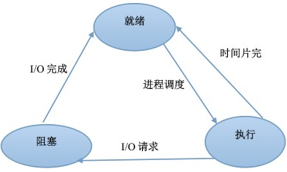
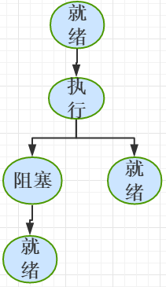
状态转换测试概述—有限状态机
有限状态机表示有限个状态以及在这些状态之间的转移和动作等行为的数学模型。
有限状态机，可以用状态图，状态表，状态树表示
State Name | Output/convert
就绪 | 执行
执行 | 就绪 | 阻塞
阻塞 | 就绪

Slide 9
目录
1
状态转换测试概述
2
建立状态转换图
3
写出测试用例

Slide 10
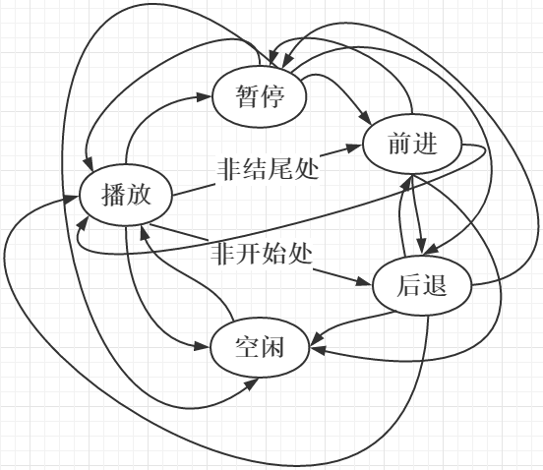
建立状态转换图
以播放器程序为例，建立状态转换图
状态名 | 转换结果
空闲 | 播放
播放 | 暂停 | 前进 | 后退 | 空闲
暂停 | 播放 | 前进 | 后退 | 空闲
前进 | 播放 | 后退 | 空闲 | 暂停
后退 | 播放 | 前进 | 后退 | 空闲

Slide 11
状态图转换状态树
1 将初始状态或开始状态作为状态转换树的根，根在整个状态转换树中的层次是1
2 假设当前生成状态转换树的层次为K,那么从左到右检查所有层次为K上的节点，将该节点对应的所有下一个可能的状态作为他的子节点，状态之间的转换作为两个状态的边
3 重复步骤2，直到一个位于层次K上的节点出现在层次J上，且J小于等于K,那么这个节点就成为最终的节点，而无需继续生成其子节点；或者节点的状态是结束状态，也不需要针对该节点继续进行状态转换

Slide 12
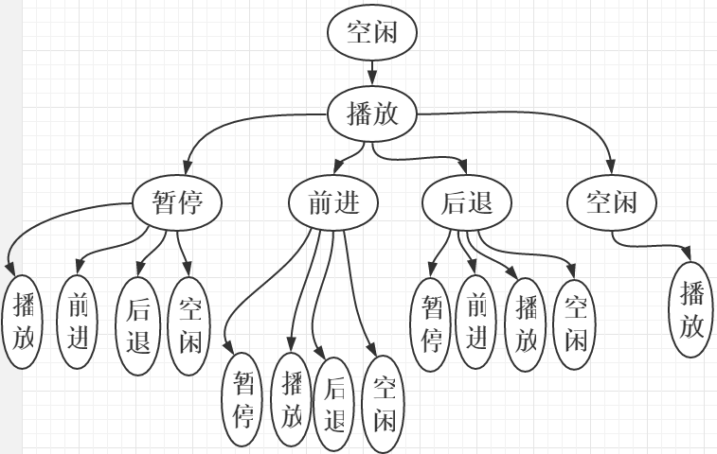
状态图转换状态树

Slide 13
目录
1
状态转换测试概述
2
建立状态转换图
3
写出测试用例

Slide 14
设计测试用例
编号 | 前提条件 | 测试步骤 | 预期结果 | 实际结果
1 | 播放器处于空闲状态 | 1 在播放器中打开一个视频文件 2 点击暂停 3 再单击播放 | 1能够成功打开 2能够暂停播放 3 能够再次播放
2 | ……
3
4
……

Slide 15
使用状态图的方式设计测试用例步骤总结
分析需求并建立状态图
确定测试强度
转换成状态树
设计测试用例

Slide 16
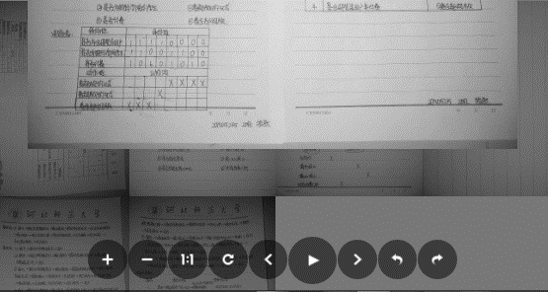
Practice
依据雪梨教育平台判图片作业的图片查看器涉及状态转换的部分，使用状态转换方法测试测试用例，包括对数字的检查

Slide 17
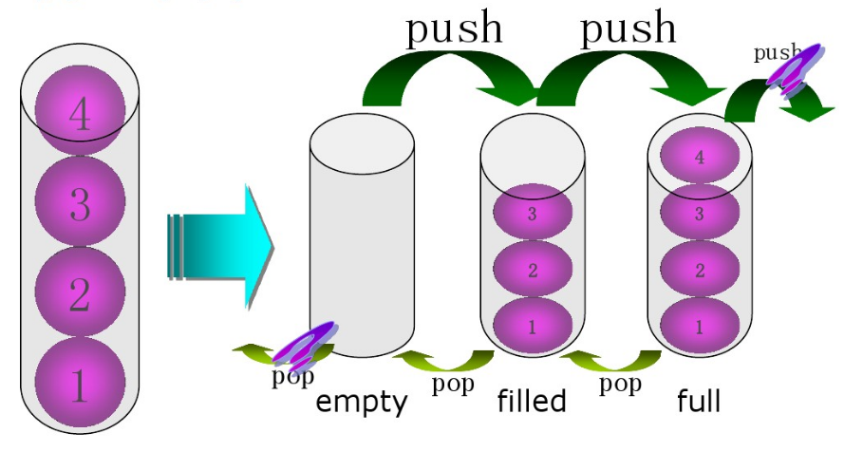
Practice
如下图堆栈、出栈操作，根据状态转移法设计状态转换的测试用例

Slide 18
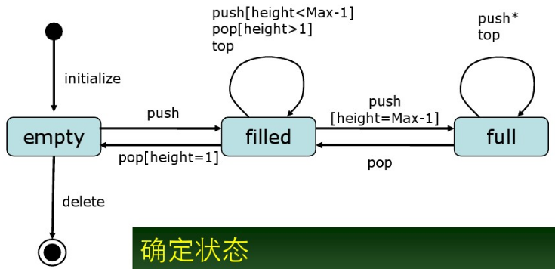
画出状态转换图

Slide 19
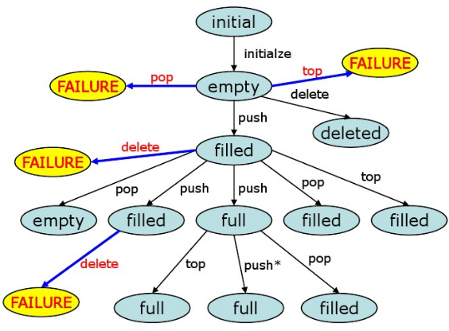
画出状态转换树

Slide 20
美国航天局（NASA）火星极地着陆
1999年12月3日，美国航天局的火星极地登陆飞船在试图登录火星表面时失踪。在设计中，飞船的脚上装了一个触点开关，当飞船的脚着地时，触发开关，通过计算机中设置的一个数据位来关掉燃料。然而，在飞船的脚张开时，由于震动，开关被触发，并通过数据位关掉燃料。
原因：其中一个小组测试飞船的脚落地过程，并不注意着地数据位是否置位，另一个小组测试此后的着陆过程，他们每次测试前都要重置计算机、清除数据位。

Slide 21
本节内容总结
什么是状态转换法设计测试用例
怎样使用状态转换法设计测试用例
分析需求并画出状态转换图
状态转换图转成状态转换树
根据状态转换树设计测试用例

Slide 22
Practice
依据状态转换测试的方法设计Media Player播放器中状态转换的测试用例（作为回顾课程使用，不必提交）
依据状态转换测试方法设计QQ登录时，6种登录状态（在线、隐身……），以及登录成功后状态转换的测试用例
依据网上预订机票时，机票状态转换过程设计测试用例
未购买 已预订 已付款 已退票
根据状态转换设计测试用例的方法理解计算器使用不同进制数计算功能测试方法
根据状态转换设计测试用例的方法理解记事本文件关闭、打开、浏览、编辑、保存等状态转换的测试用例

Slide 23
Question

